Slide 1
Simulación ASIC
El ASIC recibe 7 señales de entrada por medio de 7 canales.
Las señales de entrada son ondas gaussianas de unos 3,5 ns de duración (FWHM) y un sigma = 3,5/(2sqrt(2))
A cada señal de entrada se le añade un ruido gaussiano con un sigma que depende del ruido medido en el ASIC
Las señales se triplican y entran en una combinación de 21 interruptores.
Existen tres modos de combinación de estos interruptores dependiendo del número de señales que deja pasar cada grupo de 7 interruptores.
Las señales resultantes van a tres sumadores y como resultado se obtienen tres señales sumadas.
Las señales sumadas pasan por un discriminador que las compara con un voltaje de threshold y asigna a cada punto de la gaussiana que supera el threshold un voltaje fijo de 3V.
El trigger se activa si alguna de las tres sumas supera el threshold (puerta OR)

Slide 2
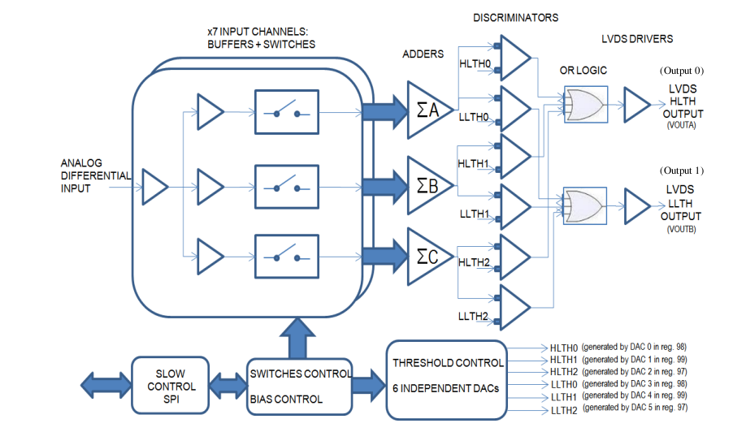
Esquema ASIC
En la simulación de momento solo consideramos un threshold por lo que solo hay un grupo de 3 discriminadores.

Slide 3
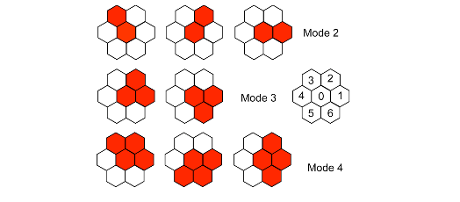
Parámetros
Elegimos un voltaje de Threshold
Indicamos el número de fotoelectrones que genera cada señal: Amplitud = Nphe * 10 mV
Configuramos la combinación de interruptores.
Modo 2: Cada grupo de 7 interruptores deja pasar 2 señales.
Modo 3: Cada grupo de 7 interruptores deja pasar 3 señales.
Modo 4: Cada grupo de 7 interruptores deja pasar 4 señales.

Slide 4
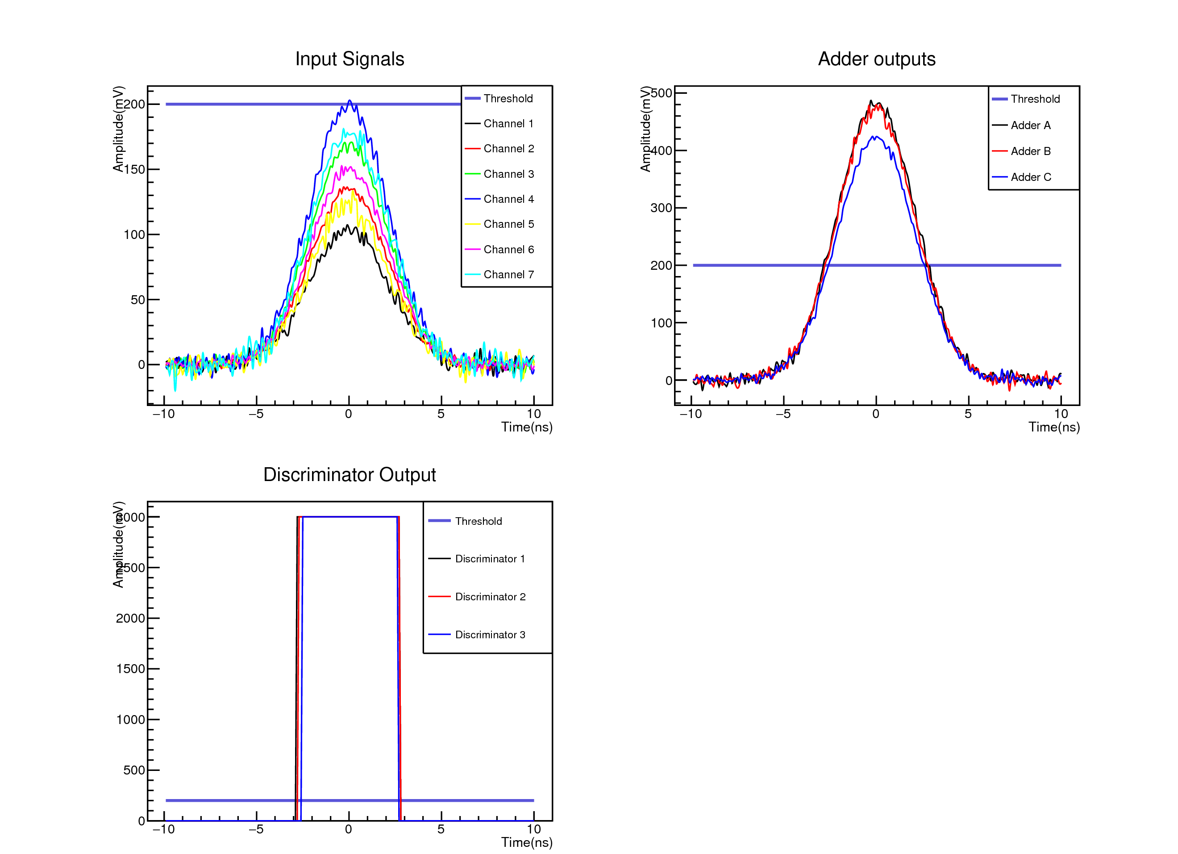
Caso 1
TH = 200 mV | CH1 | CH2 | CH3 | CH4 | CH5 | CH6 | CH7
Nphe | 55 | 71 | 89 | 105 | 64 | 79 | 94
Sw 1 | 0 | 1 | 1 | 0 | 0 | 0 | 1
Sw 2 | 0 | 0 | 0 | 1 | 1 | 1 | 0
Sw 3 | 1 | 0 | 1 | 0 | 0 | 1 | 0
Noise(mV) | 4 | 2 | 2,5 | 4 | 5 | 2 | 6

Slide 5
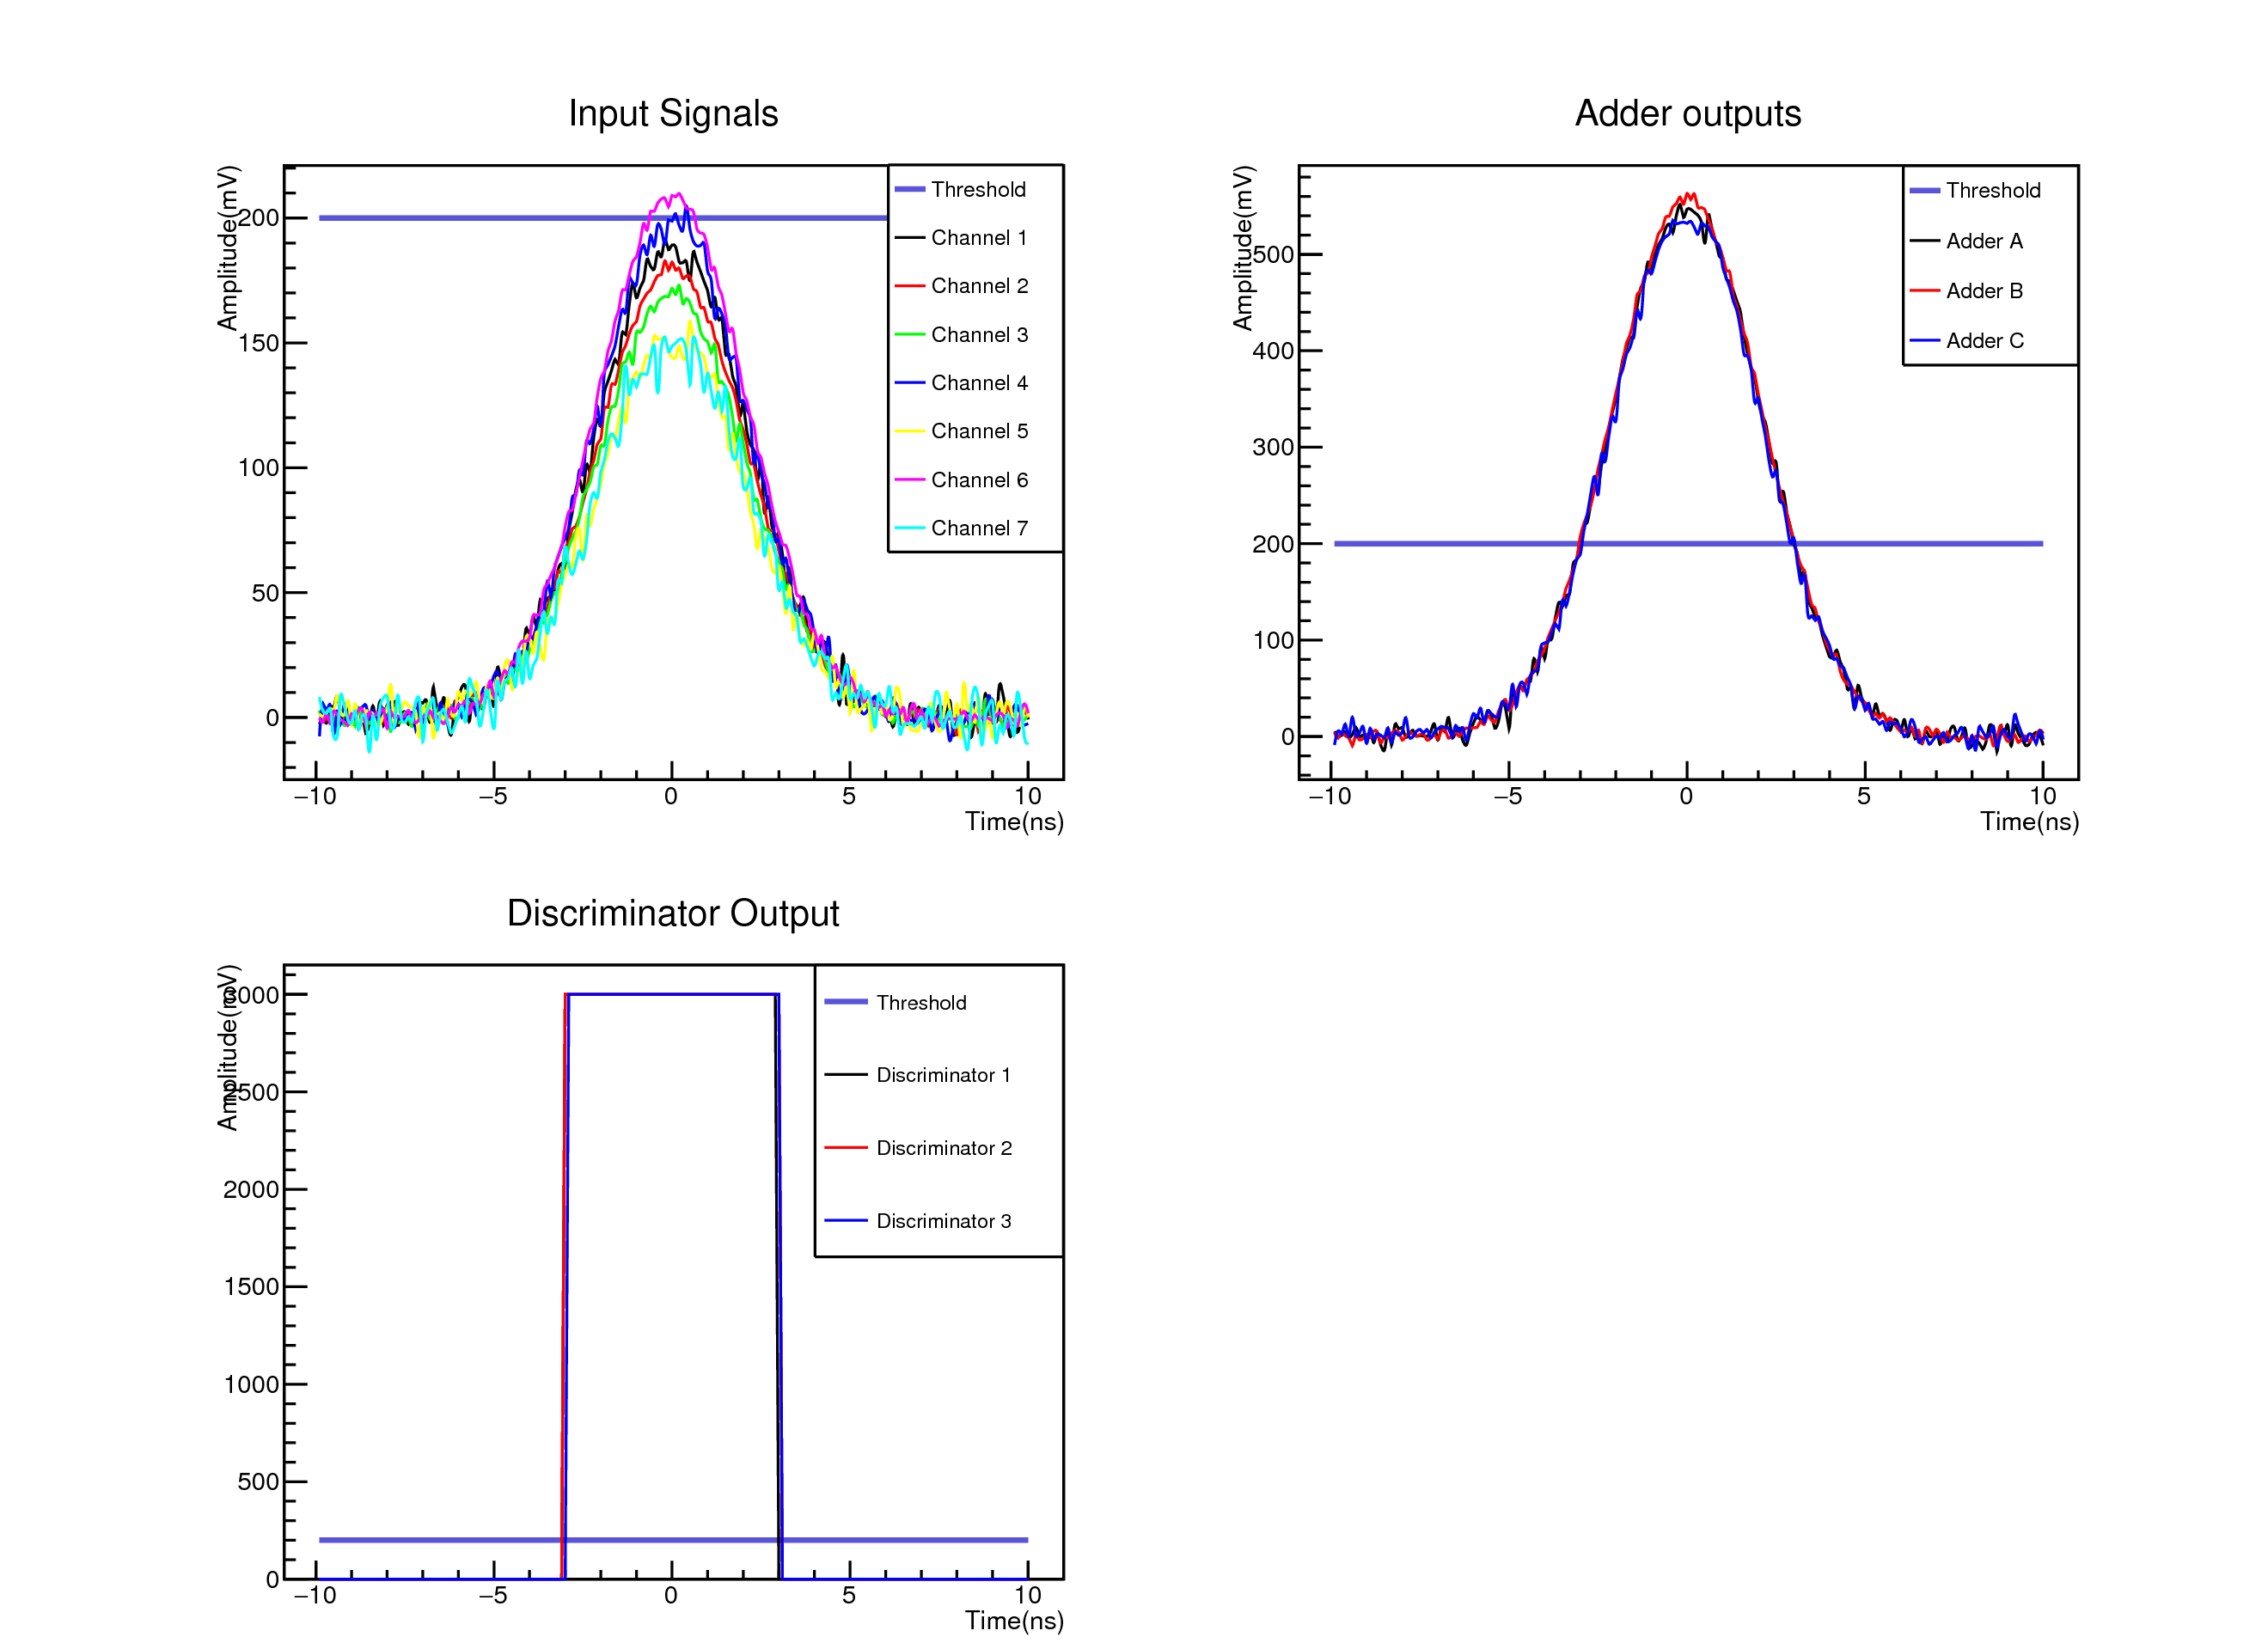
Caso 2
TH = 200 mV | CH1 | CH2 | CH3 | CH4 | CH5 | CH6 | CH7
Nphe | 100 | 95 | 89 | 105 | 80 | 110 | 80
Sw 1 | 1 | 0 | 0 | 0 | 0 | 1 | 1
Sw 2 | 0 | 1 | 1 | 0 | 0 | 1 | 0
Sw 3 | 1 | 0 | 0 | 1 | 1 | 1 | 0
Noise(mV) | 4 | 2 | 2,5 | 4 | 5 | 2 | 6

Slide 6
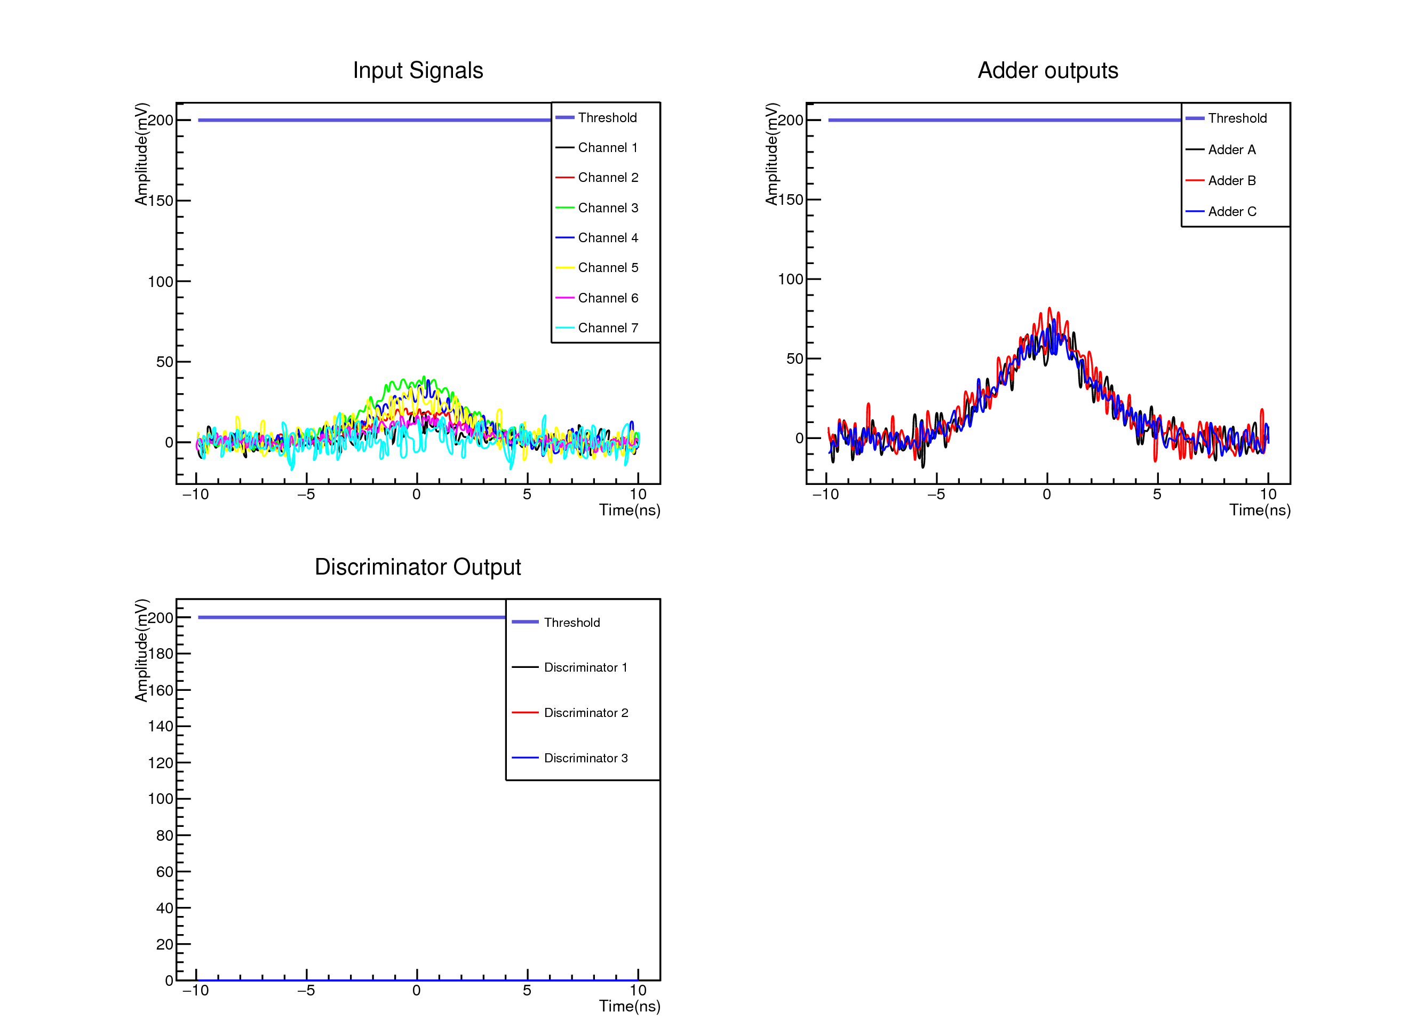
Caso 3
TH = 200 mV | CH1 | CH2 | CH3 | CH4 | CH5 | CH6 | CH7
Nphe | 5 | 10 | 20 | 15 | 14 | 7 | 2
Sw 1 | 0 | 1 | 1 | 0 | 0 | 0 | 1
Sw 2 | 0 | 0 | 0 | 1 | 1 | 1 | 0
Sw 3 | 1 | 0 | 1 | 0 | 0 | 1 | 0
Noise(mV) | 4 | 2 | 2,5 | 4 | 5 | 2 | 6

Slide 7
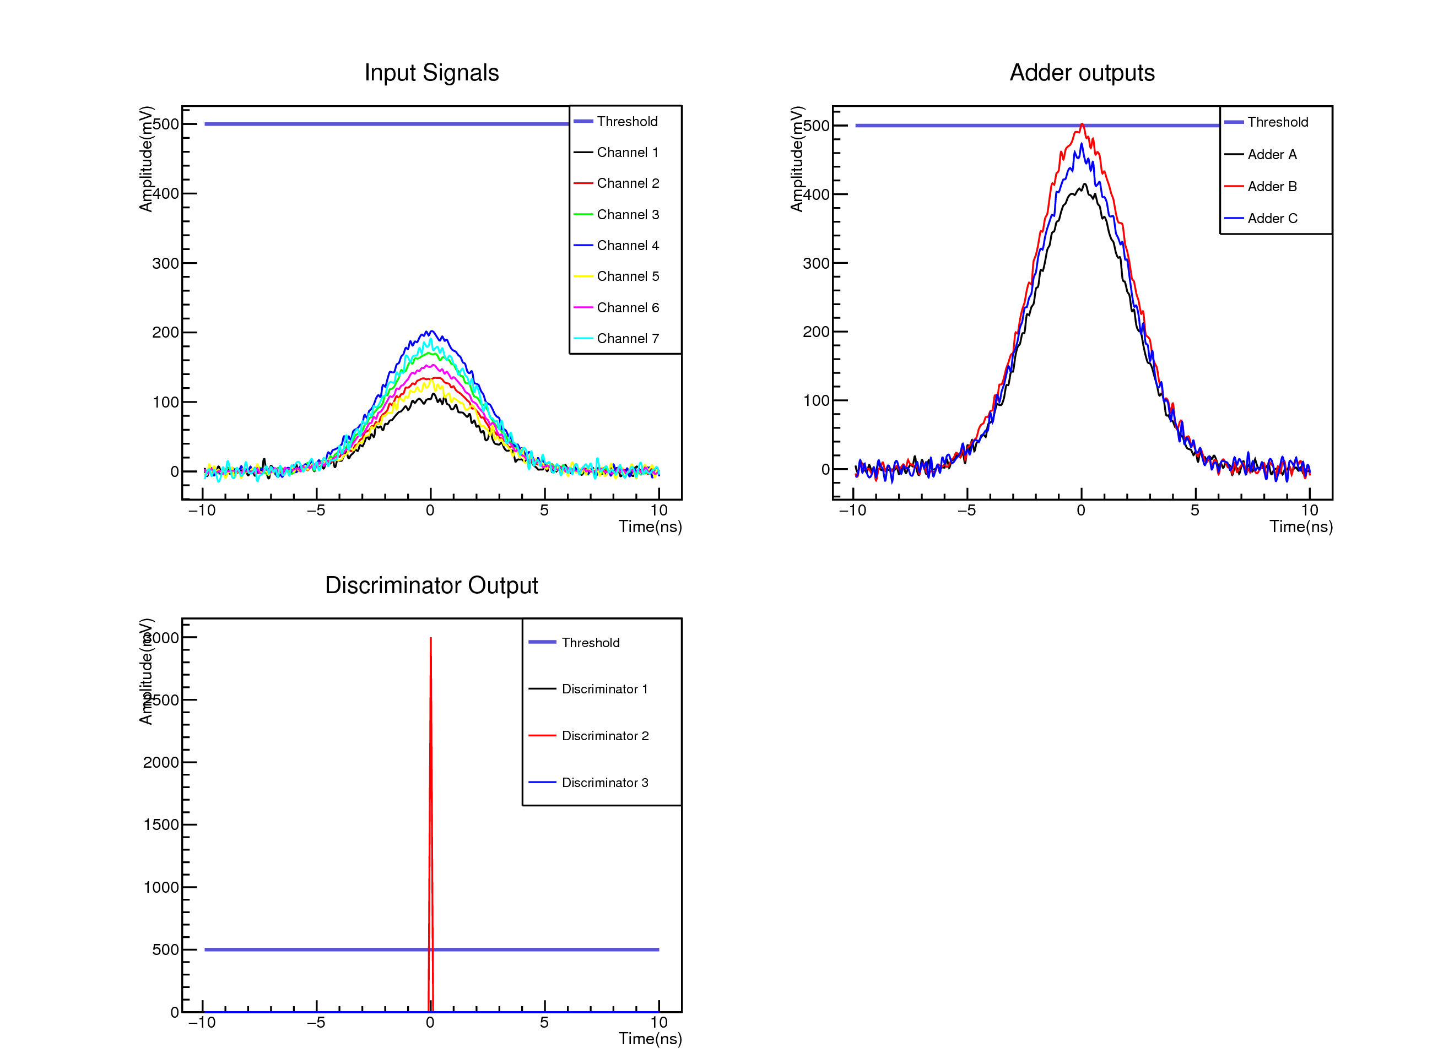
Caso 4
TH = 500 mV | CH1 | CH2 | CH3 | CH4 | CH5 | CH6 | CH7
Nphe | 55 | 71 | 89 | 105 | 64 | 79 | 94
Sw 1 | 0 | 1 | 1 | 0 | 0 | 0 | 1
Sw 2 | 0 | 0 | 0 | 1 | 1 | 1 | 0
Sw 3 | 1 | 0 | 1 | 0 | 0 | 1 | 0
Noise(mV) | 4 | 2 | 2,5 | 4 | 5 | 2 | 6

